Slide 1
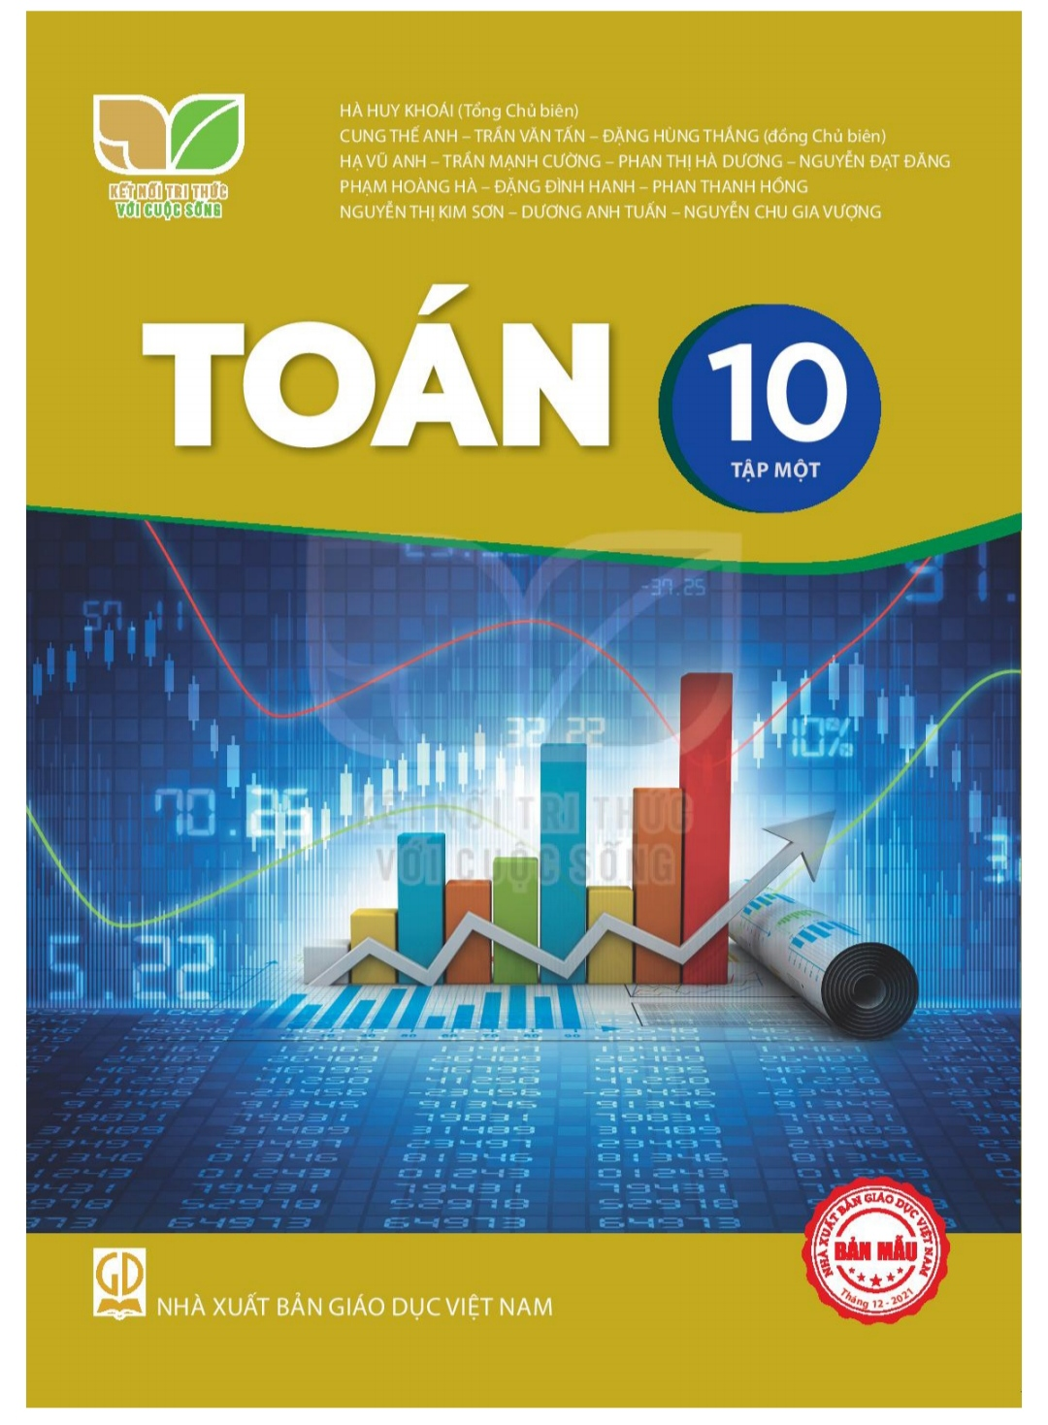
CHƯƠNG I
CHƯƠNG III. HỆ THỨC LƯỢNG TRONG TAM GIÁC
§5. Giá trị lượng giác của một góc từ 0⁰ đến 180⁰
§6. Hệ thức lượng trong tam giác
Bài tập cuối chương 3

Slide 2
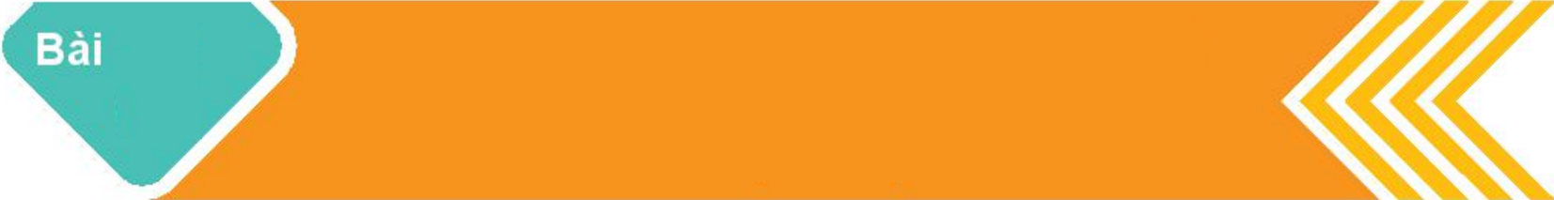

CHƯƠNG I
CHƯƠNG III. HỆ THỨC LƯỢNG TRONG TAM GIÁC
TOÁN ĐẠI SỐ
ÔN TẬP CUỐI CHƯƠNG III
➉
A
TRẮC NGHIỆM
B
TỰ LUẬN
C
BÀI TẬP TRẮC NGHIỆM CỦNG CỐ
4
5

Slide 3



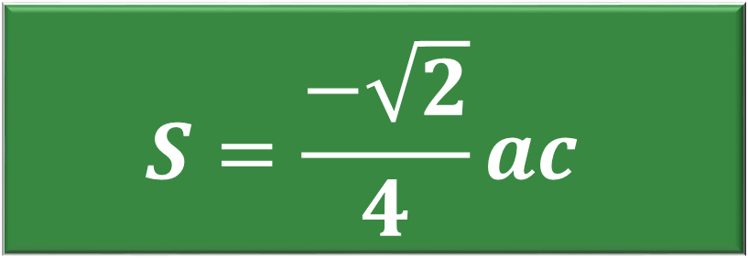


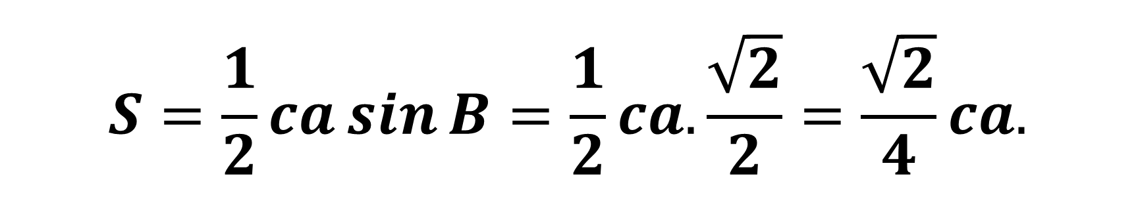
A
TRẮC NGHIỆM
3.12
Cho tam giác $ABC$ có $\hat{B}=135^{o}$. Khẳng định nào sau đây là đúng?
$$S=\frac{1}{2}ca$$
$$S=\frac{−\sqrt{2}}{4}ac$$
$$S=\frac{\sqrt{2}}{4}bc$$
$$S=\frac{\sqrt{2}}{4}ca$$
A
B
C
D
D
Bài giải
$$S=\frac{1}{2}ca\sin{B}=\frac{1}{2}ca.\frac{\sqrt{2}}{2}=\frac{\sqrt{2}}{4}ca.$$

Slide 4






A
TRẮC NGHIỆM
3.12
Cho tam giác $ABC$ có $\hat{B}=135^{o}$. Khẳng định nào sau đây là đúng?
$$R=\frac{a}{\sin{A}}$$
$$R=\frac{\sqrt{2}}{2}b$$
$$R=\frac{\sqrt{2}}{2}c$$
$$R=\frac{\sqrt{2}}{2}a$$
A
B
B
C
D
Bài giải
Ta có $2R=\frac{b}{\sin{B}}$
$$=\frac{b}{\sin{1}35^{o}}$$
$$=\frac{b}{\frac{\sqrt{2}}{2}}$$
$$=\frac{2b}{\sqrt{2}}$$
$$⇒R=\frac{\sqrt{2}}{2}b.$$

Slide 5
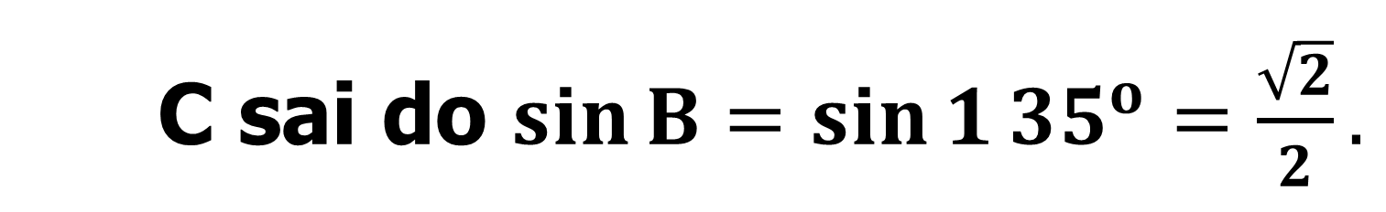
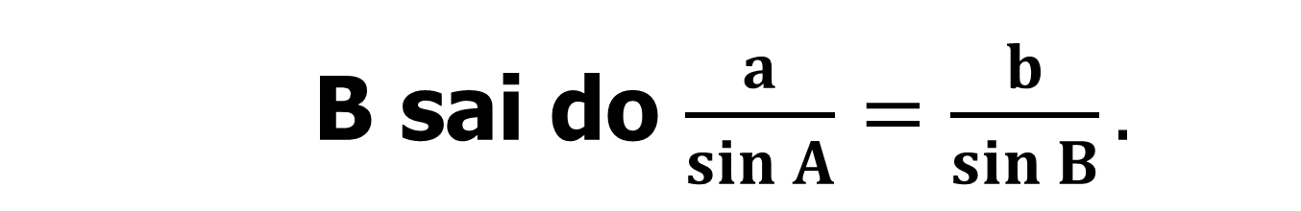

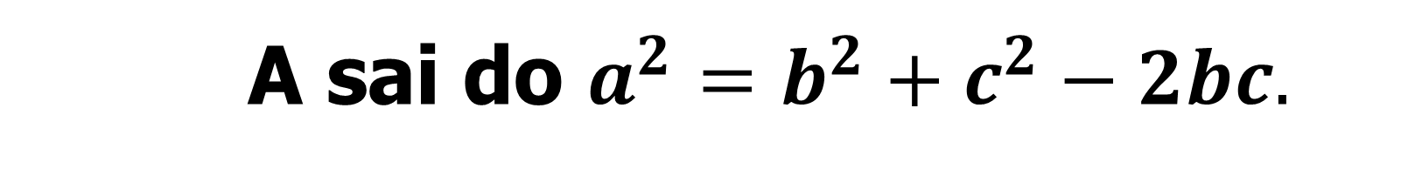


A
TRẮC NGHIỆM
3.12
Cho tam giác $ABC$ có $\hat{B}=135^{o}$. Khẳng định nào sau đây là đúng?
A
$$a^{2}=b^{2}+c^{2}+\sqrt{2}ab$$
B
$\frac{b}{\sin{A}}=\frac{a}{\sin{B}}$
C
$$\sin{B}=\frac{−\sqrt{2}}{2}$$
D
D
$b^{2}=c^{2}+a^{2}$ $−2ca\cos{1}35^{o}$
Bài giải
A sai do $a^{2}=b^{2}+c^{2}−2bc.$
B sai do $\frac{a}{\sin{A}}=\frac{b}{\sin{B}}.$
C sai do $\sin{B}=\sin{1}35^{o}=\frac{\sqrt{2}}{2}.$
D đúng do $b^{2}=c^{2}+a^{2}−2ca\cos{B}=c^{2}+a^{2}−2ca\cos{1}35^{o}.$

Slide 6
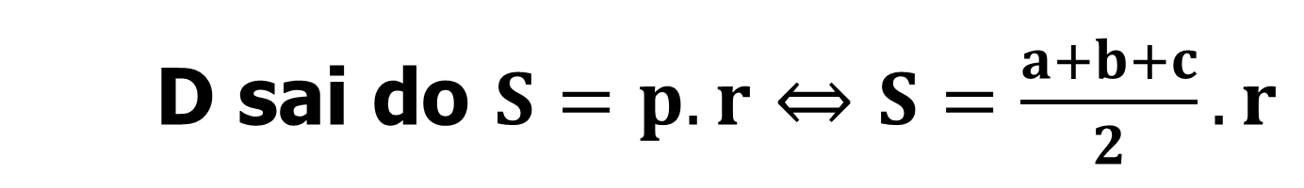
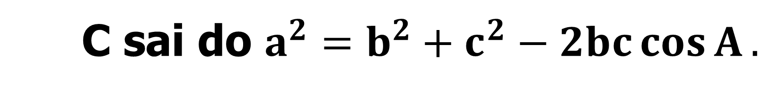

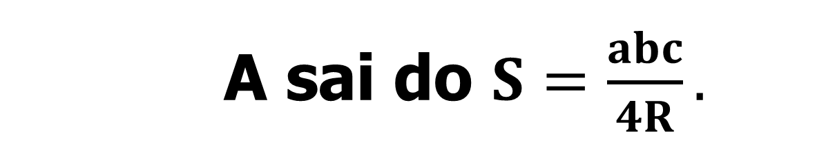


A
TRẮC NGHIỆM
3.13
Cho tam giác $ABC$. Khẳng định nào sau đây là đúng?
$$S=\frac{abc}{4r}$$
B
$r=\frac{2S}{a+b+c}$
A
B
C
$$a^{2}=b^{2}+c^{2}+2bc\cos{A}$$
D
$$S=r\left(a+b+c\right)$$
Bài giải
A sai do $S=\frac{abc}{4R}.$
B đúng $S=p.r⇔S=\frac{a+b+c}{2}.r⇔r=\frac{2S}{a+b+c}$
C sai do $a^{2}=b^{2}+c^{2}−2bc\cos{A}.$
D sai do $S=p.r⇔S=\frac{a+b+c}{2}.r$

Slide 7
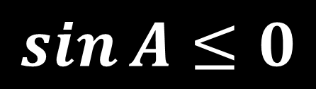


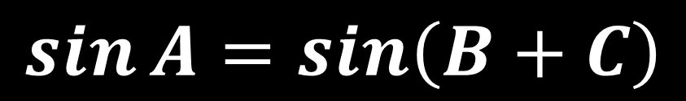
A
TRẮC NGHIỆM
3.13
Cho tam giác $ABC$ . Khẳng định nào sau đây là đúng?
A
B
C
A
$$\sin{A}=\sin\left(B+C\right)$$
$$\cos{A}=\cos\left(B+C\right)$$
$\cos{A}>0$
D
$$\sin{A}≤0$$
Bài giải
A đúng do $\sin\left(B+C\right)=\sin\left(180^{o}−A\right)=\sin{A}.$
B sai do $\cos\left(B+C\right)=\cos\left(180^{o}−A\right)=−\cos{A}.$
C sai do chưa biết góc A là góc tù hay góc nhọn.
D sai do $\sin{A}>0$ với mọi góc $0^{o}<A<180^{o}.$

Slide 8
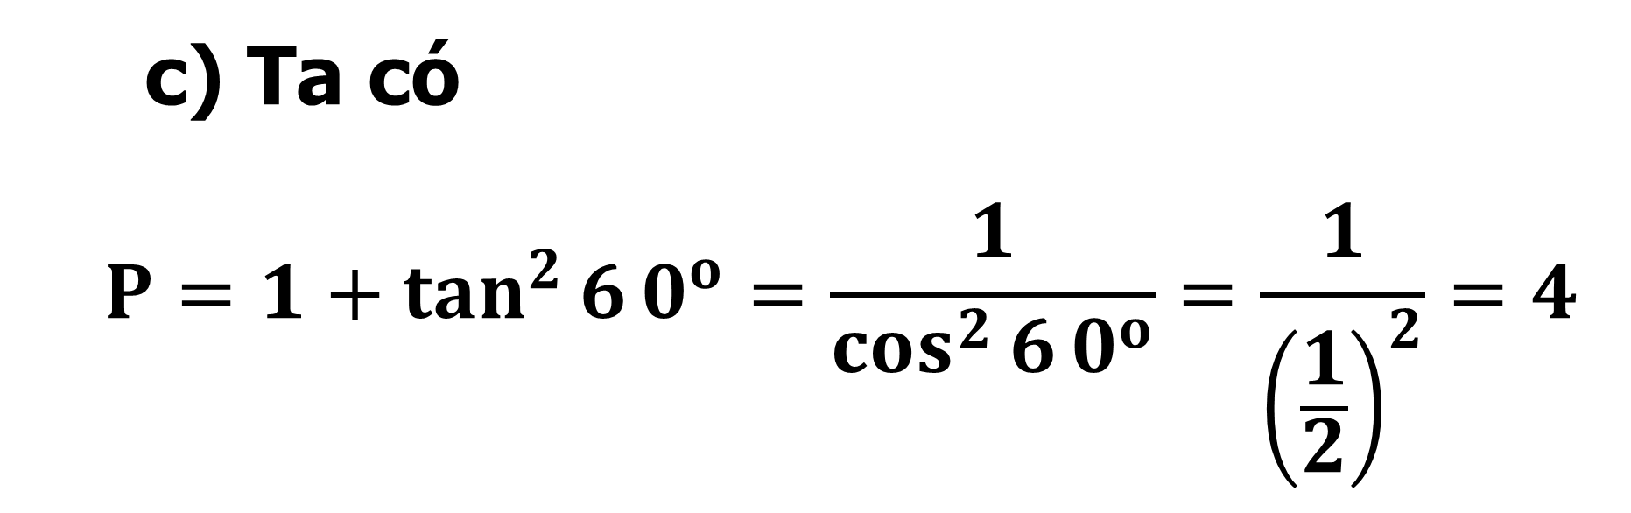
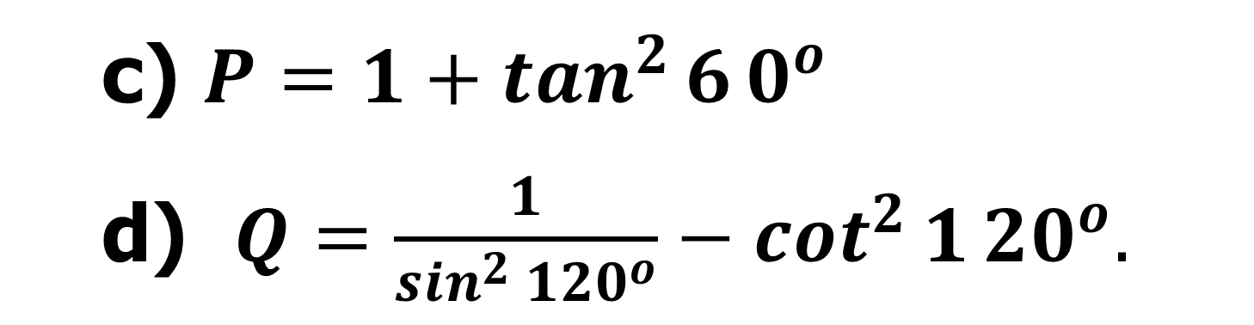
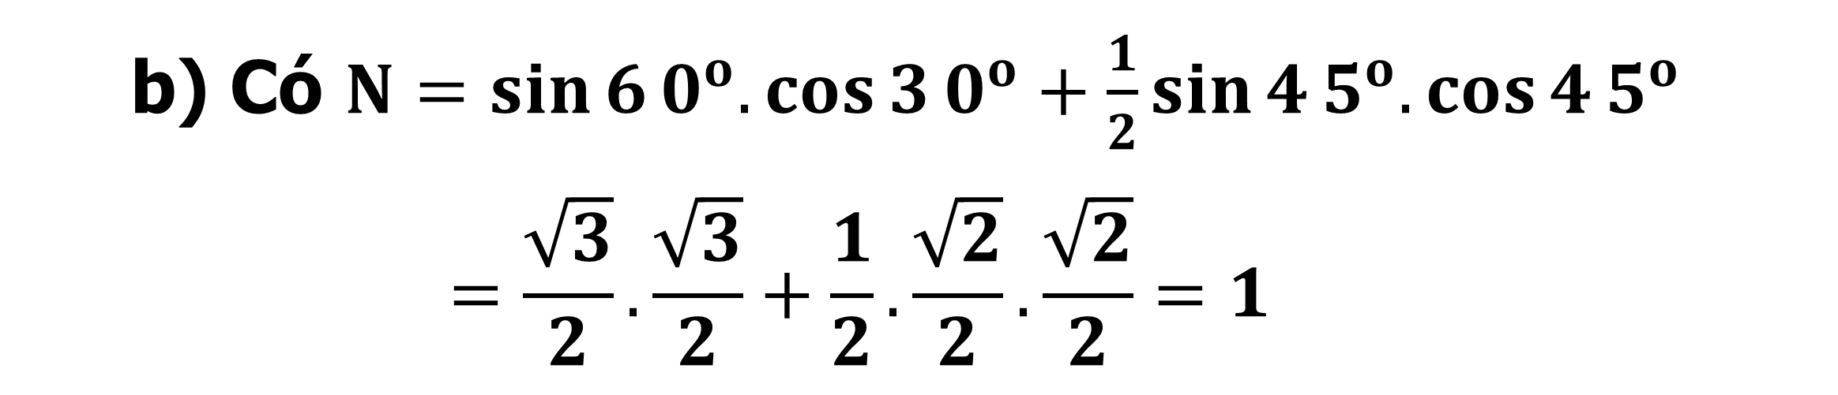

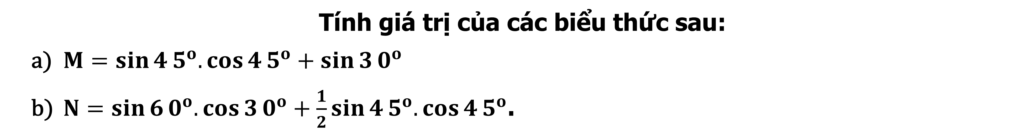
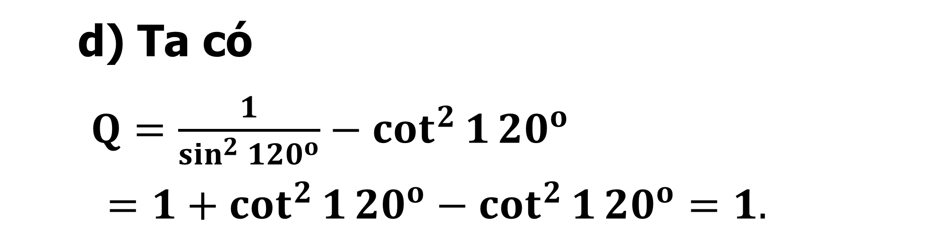
B
TỰ LUẬN
3.14
Tính giá trị của các biểu thức sau:
$M=\sin{4}5^{o}.\cos{4}5^{o}+\sin{3}0^{o}$
$N=\sin{6}0^{o}.\cos{3}0^{o}+\frac{1}{2}\sin{4}5^{o}.\cos{4}5^{o}$.
c) $P=1+\tan^{2}{6}0^{o}$
d) $Q=\frac{1}{\sin^{2}{1}20^{o}}−\cot^{2}{1}20^{o}.$
a) Ta có
$$M=\sin{4}5^{o}.\cos{4}5^{o}+\sin{3}0^{o}$$
$$=\frac{\sqrt{2}}{2}.\frac{\sqrt{2}}{2}+\frac{1}{2}=1.$$
Bài giải
c) Ta có
$$P=1+\tan^{2}{6}0^{o}=\frac{1}{\cos^{2}{6}0^{o}}=\frac{1}{{\left(\frac{1}{2}\right)}^{2}}=4$$
d) Ta có
$Q=\frac{1}{\sin^{2}{1}20^{o}}−\cot^{2}{1}20^{o}$
$$=1+\cot^{2}{1}20^{o}−\cot^{2}{1}20^{o}=1.$$
b) Có $N=\sin{6}0^{o}.\cos{3}0^{o}+\frac{1}{2}\sin{4}5^{o}.\cos{4}5^{o}$
$$=\frac{\sqrt{3}}{2}.\frac{\sqrt{3}}{2}+\frac{1}{2}.\frac{\sqrt{2}}{2}.\frac{\sqrt{2}}{2}=1$$

Slide 9


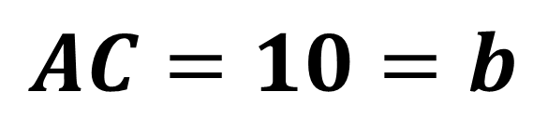
B
TỰ LUẬN
3.15
Cho tam giác $ABC$ có $\hat{B}=60^{o}, \hat{C}=45^{o}, AC=10.$ Tính $a, R, S, r.$
Bài giải
Ta có $\hat{A}=180^{o}−\hat{B}−\hat{C}=180^{o}−60^{o}−45^{o}=75^{o};$
$$AC=10=b$$
Áp dụng định lý Sin trong tam giác ABC ta có
*) $\frac{a}{\sin{A}}=\frac{b}{\sin{B}}⇔a=\frac{b.\sin{A}}{\sin{B}}$
$=\frac{10.\sin{7}5^{o}}{\sin{6}0^{o}}$
$=\frac{5\sqrt{6}+15\sqrt{2}}{3}$
$≈11,15$
*) $\frac{b}{\sin{B}}=2R⇔R=\frac{b}{2\sin{B}}$
$=\frac{10}{2\sin{6}0^{o}}$
$=\frac{10\sqrt{3}}{3}≈5,77$
*) $\frac{c}{\sin{C}}=\frac{b}{\sin{B}}⇔c=\frac{b.\sin{C}}{\sin{B}}=\frac{10.\sin{4}5^{o}}{\sin{6}0^{o}}=\frac{10\sqrt{6}}{3}≈8,16$

Slide 10


B
TỰ LUẬN
3.15
Cho tam giác $ABC$ có $\hat{B}=60^{o}, \hat{C}=45^{o}, AC=10.$ Tính $a, R, S, r.$
Bài giải
Áp dụng công thức tính diện tích tam giác ta có
$$S=\frac{1}{2}ab\sin{C}$$
$$=\frac{1}{2}.\frac{5\sqrt{6}+15\sqrt{2}}{3}.10.\sin{4}5^{o}$$
$$=\frac{75+25\sqrt{3}}{3}$$
$$≈39,43$$
$$S=p.r$$
$$=\frac{a+b+c}{2}.r$$
$$⇔r=\frac{2S}{a+b+c}$$
$$≈2,69$$

Slide 11
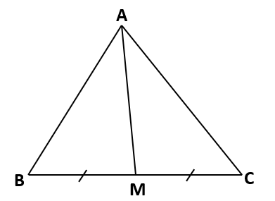

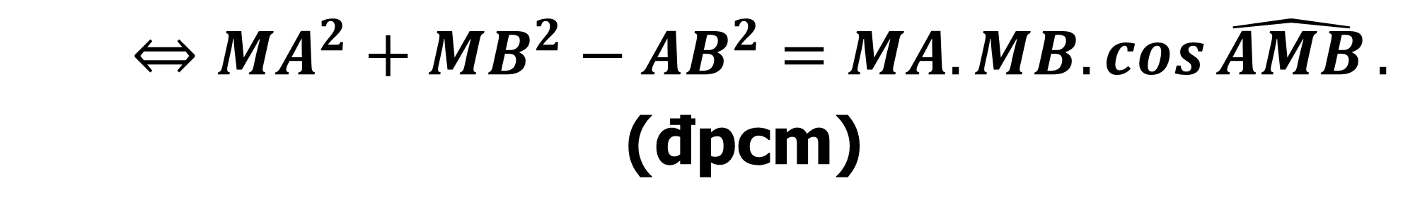
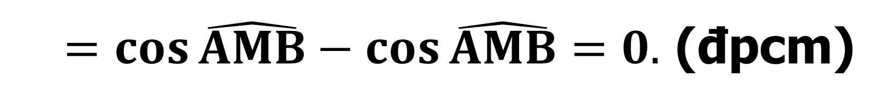
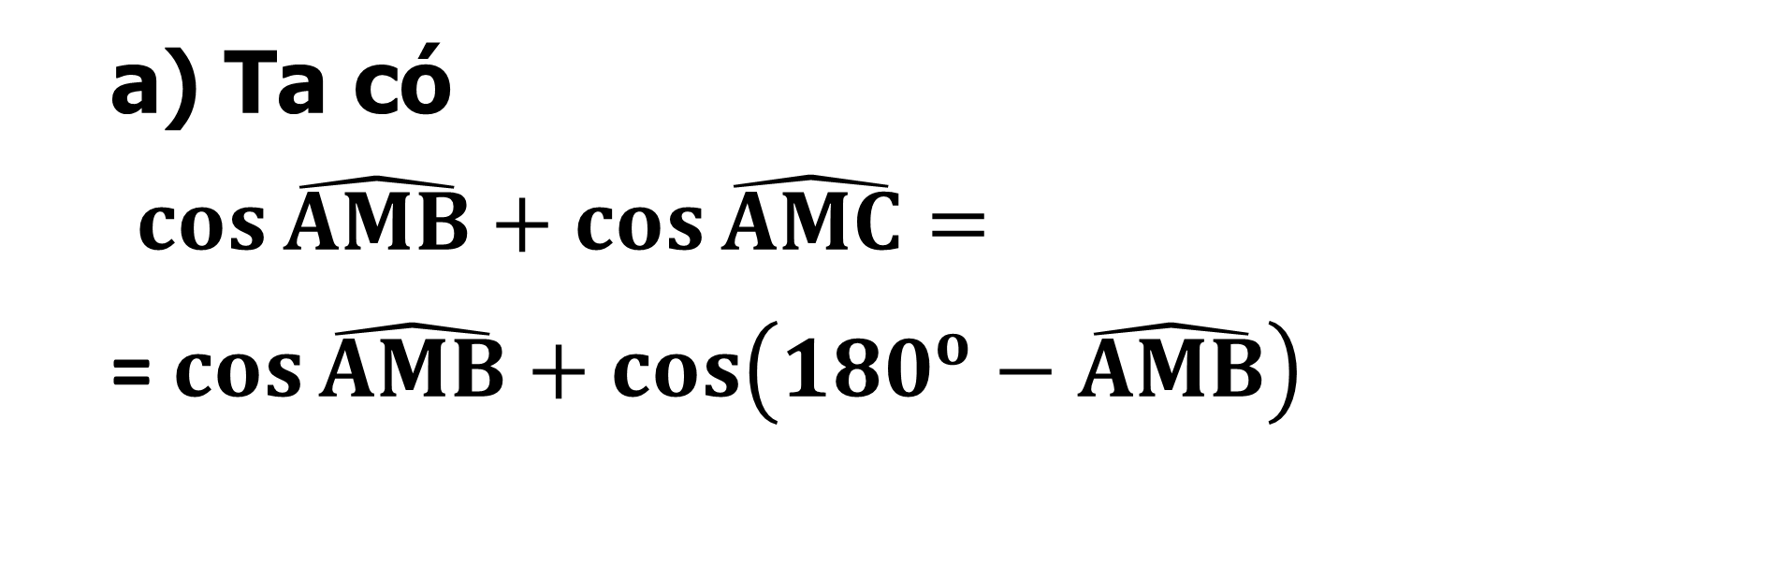
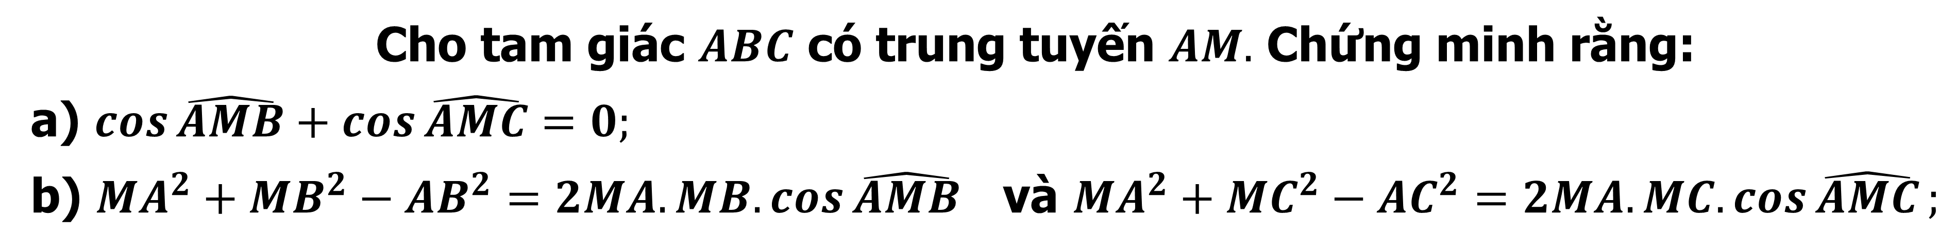
B
TỰ LUẬN
3.16
Cho tam giác $ABC$ có trung tuyến $AM.$ Chứng minh rằng:
a) $\cos{\hat{AMB}}+\cos{\hat{AMC}}=0;$
b) $MA^{2}+MB^{2}−AB^{2}=2MA.MB.\cos{\hat{AMB}}$ và $MA^{2}+MC^{2}−AC^{2}=2MA.MC.\cos{\hat{AMC}};$
Bài giải
$$AB^{2}=MA^{2}+MB^{2}−2MA.MB.\cos{\hat{AMB}}$$
$⇔MA^{2}+MB^{2}−AB^{2}=MA.MB.\cos{\hat{AMB}}.$ (đpcm)
Ta có
$\cos{\hat{AMB}}+\cos{\hat{AMC}}=$
= $\cos{\hat{AMB}}+\cos\left(180^{o}−\hat{AMB}\right)$
Áp dụng định lí cos trong tam giác AMC
ta có:
$=\cos{\hat{AMB}}−\cos{\hat{AMB}}=0.$ (đpcm)
$$AC^{2}=MA^{2}+MC^{2}−2MA.MC.\cos{\hat{AMC}}$$
b) Áp dụng định lí cos trong tam giác AMB ta có:
$⇔MA^{2}+MC^{2}−AC^{2}=2MA.MC.\cos{\hat{AMC}}$ (đpcm)

Slide 12
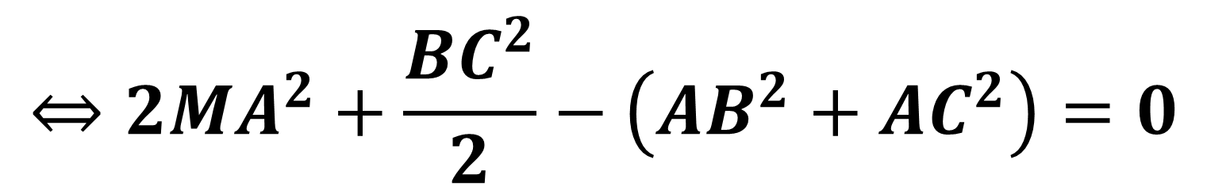
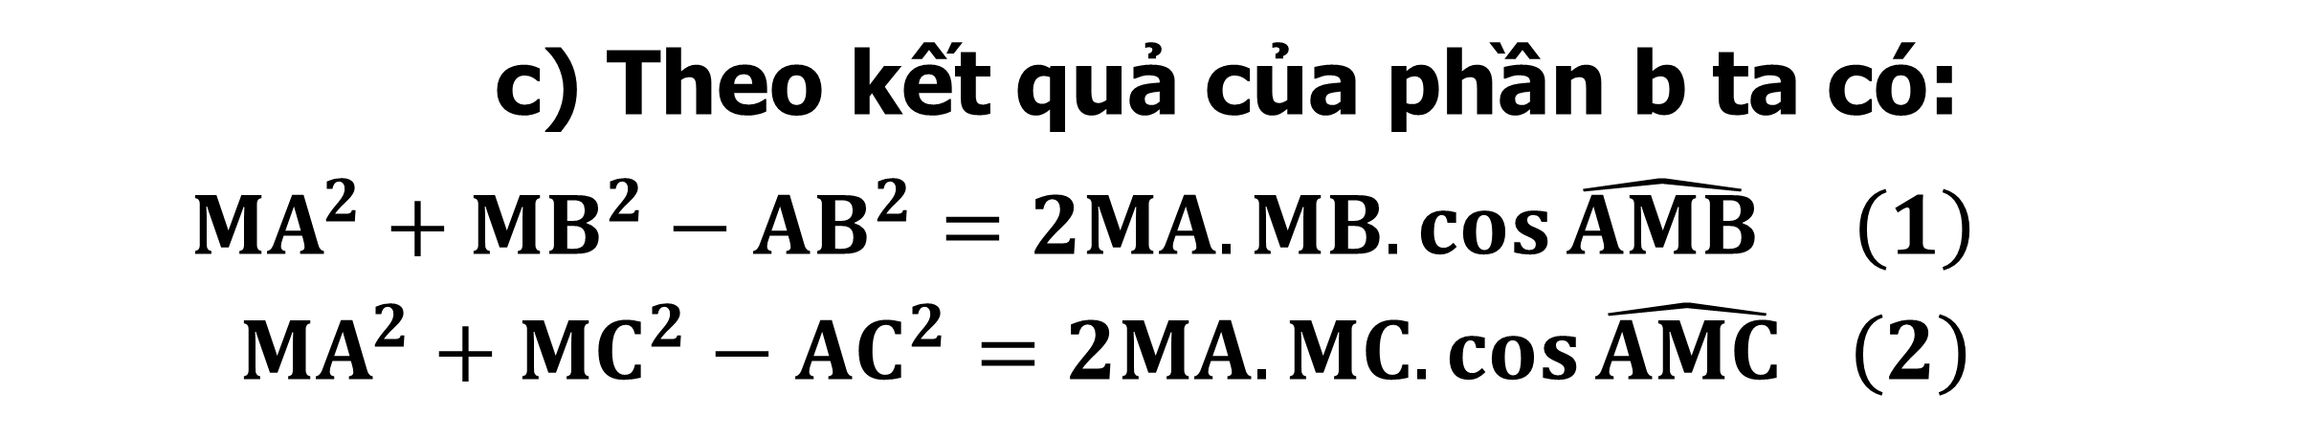
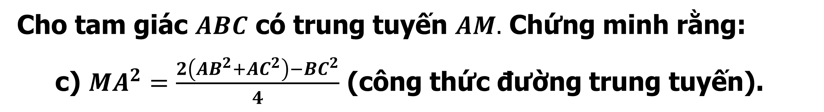
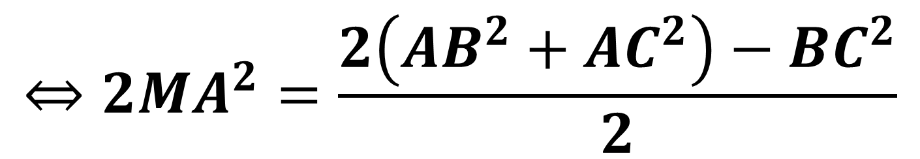
B
TỰ LUẬN
3.16
Cho tam giác $ABC$ có trung tuyến $AM.$ Chứng minh rằng:
c) $MA^{2}=\frac{2\left(AB^{2}+AC^{2}\right)−BC^{2}}{4}$ (công thức đường trung tuyến).
Bài giải
c) Theo kết quả của phần b ta có:
$$MA^{2}+MB^{2}−AB^{2}=2MA.MB.\cos{\hat{AMB}} \left(1\right)$$
$$MA^{2}+MC^{2}−AC^{2}=2MA.MC.\cos{\hat{AMC}} \left(2\right)$$
Cộng vế với vế của phương trình (1) và (2) ta được:
$$MA^{2}+MB^{2}−AB^{2}+MA^{2}+MC^{2}−AC^{2}=2MA.MB.\cos{\hat{AMB}}+2MA.MC.\cos{\hat{AMC}}$$
$$⇔2MA^{2}+\left(MB^{2}+MC^{2}\right)−\left(AB^{2}+AC^{2}\right)=2MA.MB.\cos{\hat{AMB}}+2MA.MB.\cos{\hat{AMC}}$$
$$⇔2MA^{2}+\frac{BC^{2}}{2}−\left(AB^{2}+AC^{2}\right)=0$$
$$⇔2MA^{2}=\frac{2\left(AB^{2}+AC^{2}\right)−BC^{2}}{2}$$

Slide 13
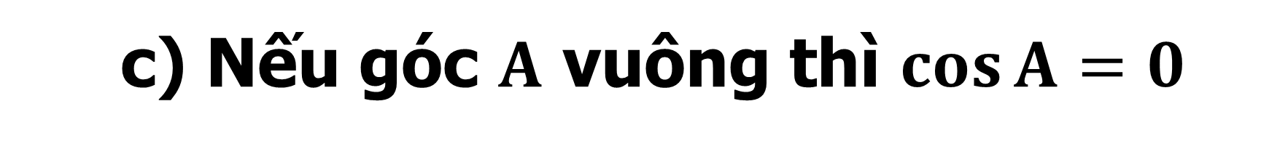
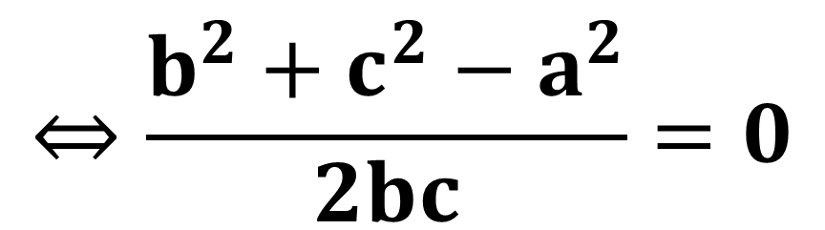
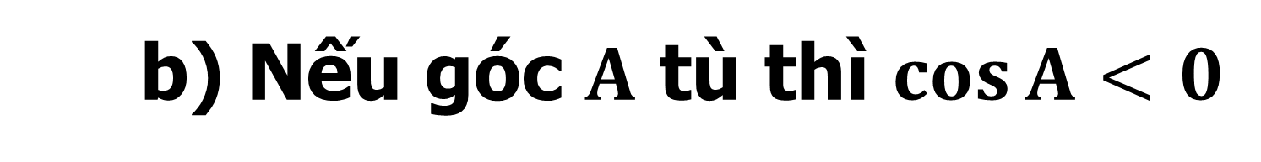

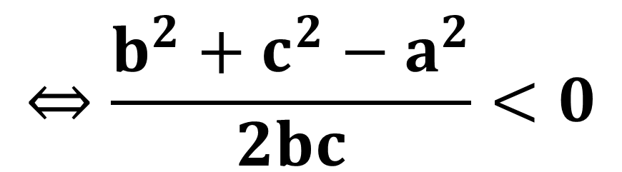
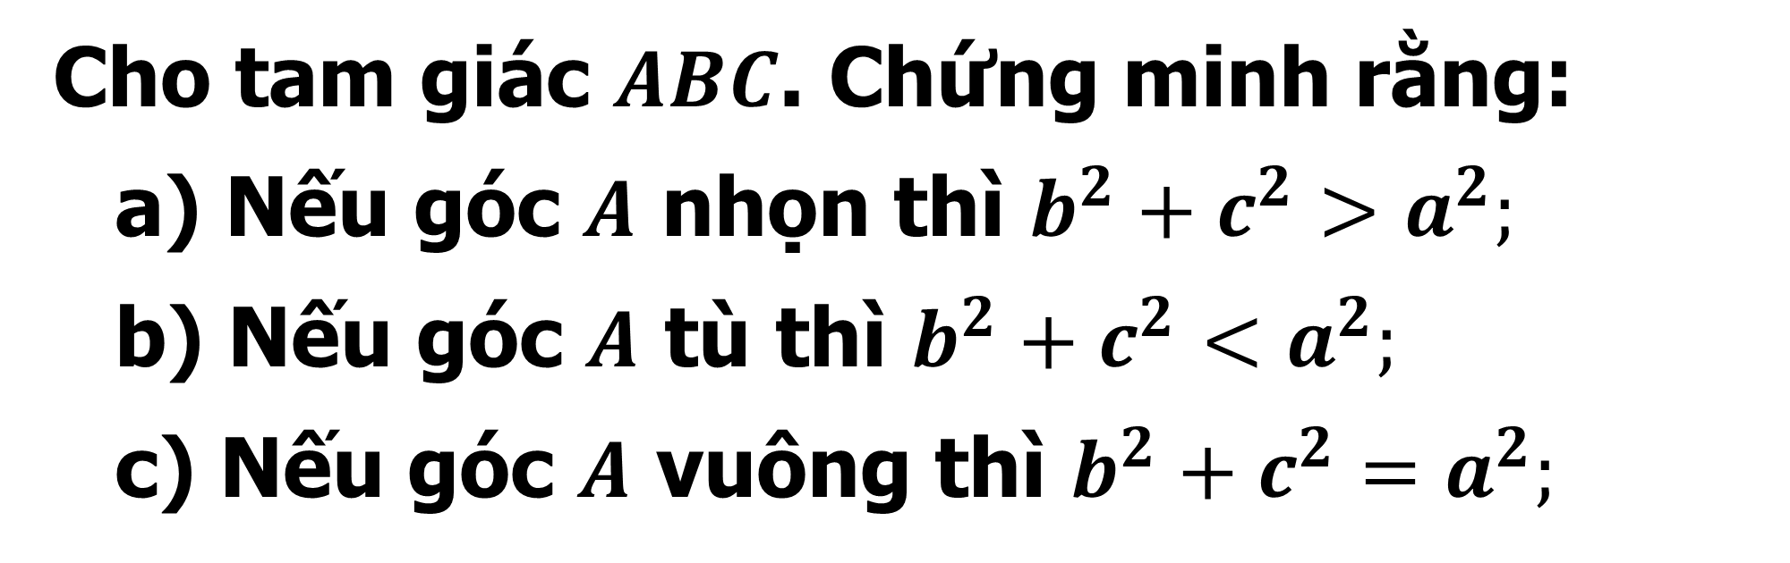
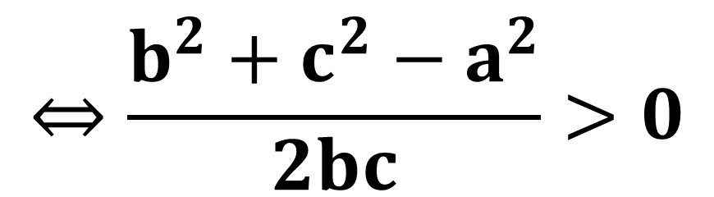
B
TỰ LUẬN
3.17
Cho tam giác $ABC$. Chứng minh rằng:
a) Nếu góc $A$ nhọn thì $b^{2}+c^{2}>a^{2};$
b) Nếu góc $A$ tù thì $b^{2}+c^{2}<a^{2};$
c) Nếu góc $A$ vuông thì $b^{2}+c^{2}=a^{2};$
Bài giải
Áp dụng hệ quả của định lí cos ta có: $\cos{A}=\frac{b^{2}+c^{2}−a^{2}}{2bc}$
$$⇔\frac{b^{2}+c^{2}−a^{2}}{2bc}>0$$
a) Nếu góc$A$ nhọn thì $\cos{A}>0$
$$⇔b^{2}+c^{2}−a^{2}>0⇔b^{2}+c^{2}>a^{2}.$$
$$⇔\frac{b^{2}+c^{2}−a^{2}}{2bc}<0$$
$$⇔b^{2}+c^{2}−a^{2}<0⇔b^{2}+c^{2}<a^{2}.$$
b) Nếu góc $A$ tù thì $\cos{A}<0$
$$⇔\frac{b^{2}+c^{2}−a^{2}}{2bc}=0$$
c) Nếu góc $A$ vuông thì $\cos{A}=0$
$$⇔b^{2}+c^{2}−a^{2}=0⇔b^{2}+c^{2}=a^{2}.$$

Slide 14

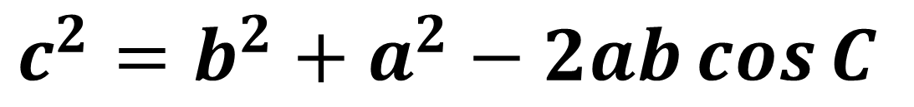
C
BÀI TẬP TRẮC NGHIỆM CỦNG CỐ
Câu 1
Cho tam giác $ABC$ bất kỳ có $BC=a, AC=b, AB=c.$ Đẳng thức nào sai?
A
$$b^{2}=a^{2}+c^{2}−2ac\cos{B}$$
B
$a^{2}=b^{2}+c^{2}$ $−2bc\cos{A}$
C
D
$c^{2}=b^{2}+a^{2}$ $+2ab\cos{C }$
D
$c^{2}=b^{2}+a^{2}$ $−2ab\cos{C}$
Bài giải
  Theo định lí hàm số cosin,
$c^{2}=b^{2}+a^{2}−2ab\cos{C}$

Slide 15




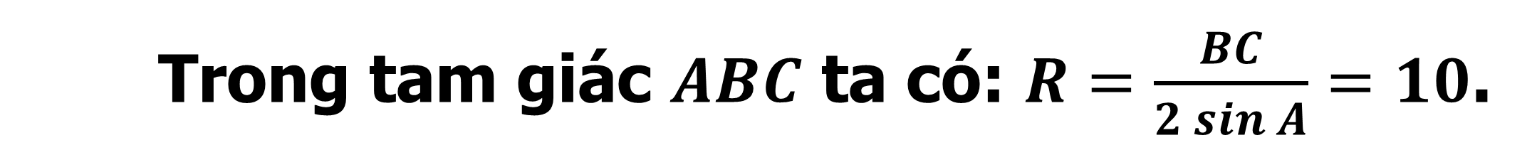
C
BÀI TẬP TRẮC NGHIỆM CỦNG CỐ
Câu 2
Cho tam giác $ABC$ có $BC=10$, $\hat{A}=30°$. Tính bán kính đường tròn ngoại tiếp tam giác $ABC$.
A
B
$$\frac{10}{\sqrt{3}}$$
D
A
$$10$$
C
$$10\sqrt{3}$$
$$5$$
Bài giải
Trong tam giác $ABC$ ta có: $R=\frac{BC}{2\sin{A}}=10$.

Slide 16




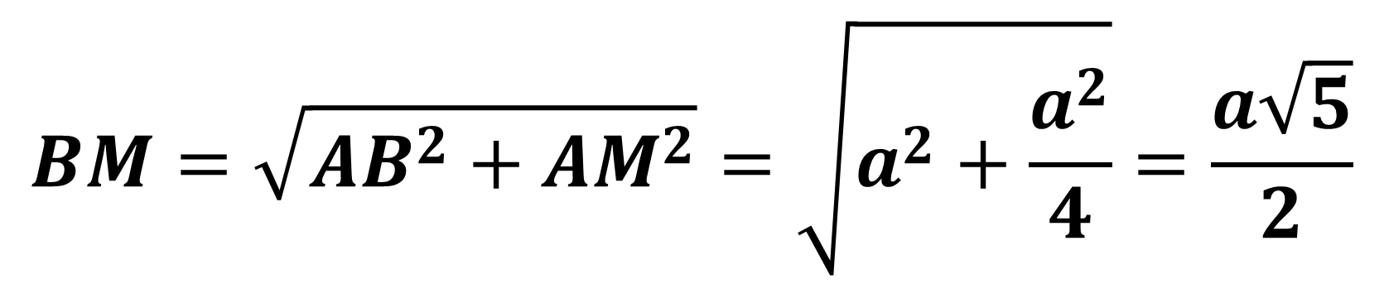
C
BÀI TẬP TRẮC NGHIỆM CỦNG CỐ
Câu 3
Tam giác $ABC$ vuông cân tại $A$ có $AB=AC=a$. Đường trung tuyến $BM$ có độ dài là
A
$\frac{3}{2}a$.
B
C
D
$$\frac{a\sqrt{5}}{2}$$
$$a\sqrt{2}$$
D
$a\sqrt{3}$
Bài giải
$$BM=\sqrt{AB^{2}+AM^{2}}=\sqrt{a^{2}+\frac{a^{2}}{4}}=\frac{a\sqrt{5}}{2}$$

Slide 17




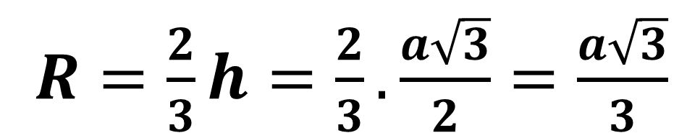
C
BÀI TẬP TRẮC NGHIỆM CỦNG CỐ
Câu 4
Tam giác đều cạnh $a$ nội tiếp trong đường tròn bán kính $R$ bằng
$$\frac{a\sqrt{3}}{2}$$
$$\frac{a\sqrt{3}}{3}$$
$$\frac{a\sqrt{2}}{3}$$
$$\frac{a\sqrt{3}}{4}$$
A
B
C
D
B
Bài giải
Bán kính đường tròn ngoại tiếp tam giác đều cạnh $a$
$R=\frac{2}{3}h=\frac{2}{3}.\frac{a\sqrt{3}}{2}=\frac{a\sqrt{3}}{3}$

Slide 18




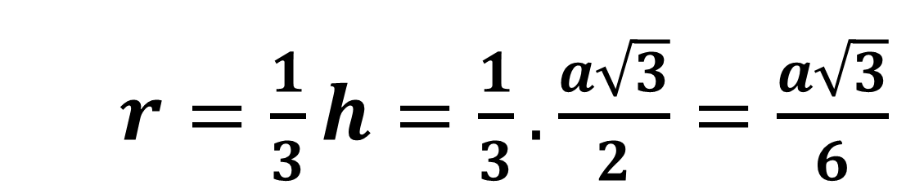
C
BÀI TẬP TRẮC NGHIỆM CỦNG CỐ
Câu 5
Bán kính đường tròn nội tiếp tam giác đều cạnh $a$ bằng
A
$$\frac{a\sqrt{3}}{6}$$
$$\frac{a\sqrt{2}}{5}$$
$$\frac{a\sqrt{2}}{4}$$
$$\frac{a\sqrt{5}}{7}$$
A
B
C
D
Bài giải
Bán kính đường tròn nội tiếp tam giác đều cạnh $a$
$r=\frac{1}{3}h=\frac{1}{3}.\frac{a\sqrt{3}}{2}=\frac{a\sqrt{3}}{6}$

Slide 19
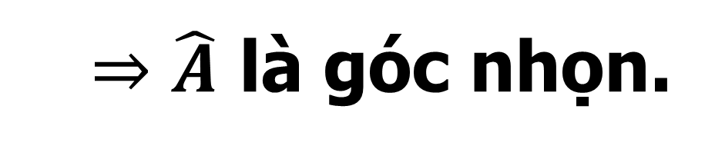
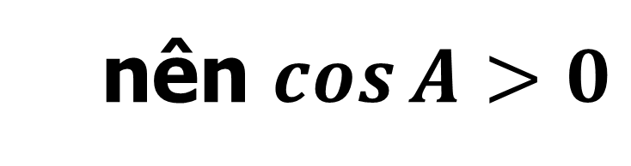

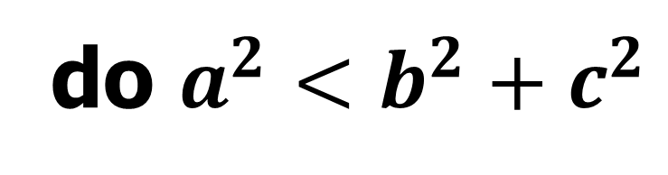

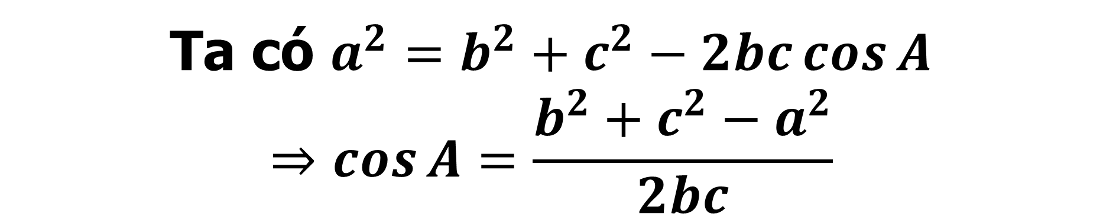


C
BÀI TẬP TRẮC NGHIỆM CỦNG CỐ
Câu 6
Nếu tam giác $ABC$ có $a^{2}<b^{2}+c^{2}$ thì:
A
$\hat{A }$ là góc tù
B
$\hat{A }$ là góc vuông
C
D
C
$\hat{A }$ là góc nhọn
$\hat{A }$ là góc nhỏ nhất
Bài giải
Ta có $a^{2}=b^{2}+c^{2}−2bc\cos{A}$
$$⇒\cos{A}=\frac{b^{2}+c^{2}−a^{2}}{2bc}$$
do $a^{2}<b^{2}+c^{2}$
nên $\cos{A}>0$
$⇒\hat{A}$ là góc nhọn.

Slide 20





C
BÀI TẬP TRẮC NGHIỆM CỦNG CỐ
Câu 7
Cho tam giác $ABC$ có $AB=2$, $AC=2\sqrt{2}$, $\cos{(}B+C)=−\frac{\sqrt{2}}{2}$. Độ dài cạnh $BC$ là
A
A
$2$
B
$$8$$
C
$$20$$
D
$$4$$
Bài giải
Do $\cos{(}B+C)=−\frac{\sqrt{2}}{2}⇒\cos{A}=−\cos\left(B+C\right)=\frac{\sqrt{2}}{2}$
Áp dụng định lý $cosin$ trong tam giác có:
$BC^{2}=AB^{2}+AC^{2}−2AB.AC.\cos{A}=2^{2}+{\left(2\sqrt{2}\right)}^{2}−2.2.2\sqrt{2}.\frac{\sqrt{2}}{2}=4$
$⇒BC=2$.

Slide 21






C
BÀI TẬP TRẮC NGHIỆM CỦNG CỐ
Câu 8
Cho tam giác $ABC$ thỏa mãn hệ thức $b+c=2a$.
Trong các mệnh đề sau, mệnh đề nào đúng?
$$\cos{B}+\cos{C}$$
$=2\cos{A}$
$$\sin{B}+\cos{C}$$
$=2\sin{A}$
B
A
$\cos{B}+\cos{C}$ $=2\cos{A}$
B
$\sin{B}+\sin{C}$ $=2\sin{A}$
C
$\sin{B}+\sin{C}$ $= \frac{1}{2}\sin{A}$
D
$\sin{B}+\cos{C}$ $=2\sin{A}$
Bài giải
Ta có $\frac{a}{\sin{A}}=\frac{b}{\sin{B}}=\frac{c}{\sin{C}}=2R⇔\left\{\begin{aligned}&a=2R\sin{A} \\ &b=2R\sin{B} \\ &c=2R\sin{C}\end{aligned}\right.$
Mà $b+c=2a⇔2R\sin{B}+2R\sin{C}=4R\sin{A}$
$⇔\sin{B}+\sin{C}=2\sin{A}$.

Slide 22









a2+b2-c2=ab.
a2+b2-c2=ab.
a2+b2-c2=ab.
C
BÀI TẬP TRẮC NGHIỆM CỦNG CỐ
Câu 9
Tam giác $ABC$ có các cạnh $a$, $b$, $c$ thỏa mãn điều kiện
$\left(a+b+c\right)\left(a+b−c\right)=3ab$. Tính số đo của góc $C$.
A
B
$$45°$$
B
$$60°$$
C
$$120°$$
D
$$30°$$
Bài giải
Ta có: $\left(a+b+c\right)\left(a+b−c\right)=3ab$
$${⇔\left(a+b\right)}^{2}−c^{2}=3ab$$
$$⇔ a^{2}+b^{2}−c^{2}=ab$$
Suy ra $\cos{C}=\frac{a^{2}+b^{2}−c^{2}}{2ab}=\frac{1}{2}$
$$⇔\hat{C}=60°$$

Slide 23






C
BÀI TẬP TRẮC NGHIỆM CỦNG CỐ
CÂU 10
Tính giá trị biểu thức $P=\sin{3}0°\cos{6}0°+\sin{6}0°\cos{3}0°$.
A
$$P=1$$
$P=0$.
$P=\sqrt{3}$.
$P=−\sqrt{3}$.
A
B
C
D
Bài giải
Ta có $P=\sin{3}0°.\sin{3}0°+\cos{3}0°.\cos{3}0°$
$$=\sin^{2}{3}0°+\cos^{2}{3}0°=1$$

Slide 24



CÂU 11
Tam giác $ABC$ có ba đường trung tuyến $m_{a}, m_{b}, m_{c}$ thỏa mãn $5m_{a}^{2}=m_{b}^{2}+m_{c}^{2}$. Khi đó tam giác này là tam giác gì?
A
Tam giác cân.
B
Tam giác đều.
C
$$\text{Tam} \text{gi}\text{á}\text{c} \text{vu}\text{ô}\text{ng}\text{.}$$
D
Tam giác vuông cân.
Bài giải
Ta có: $\left\{\begin{aligned}&m_{a}^{2}=\frac{b^{2}+c^{2}}{2}−\frac{a^{2}}{4} \\ &m_{b}^{2}=\frac{a^{2}+c^{2}}{2}−\frac{b^{2}}{4} \\ &m_{c}^{2}=\frac{a^{2}+b^{2}}{2}−\frac{c^{2}}{4}\end{aligned}\right.$

Slide 25


CÂU 11
Tam giác $ABC$ có ba đường trung tuyến $m_{a}, m_{b}, m_{c}$ thỏa mãn $5m_{a}^{2}=m_{b}^{2}+m_{c}^{2}$. Khi đó tam giác này là tam giác gì?
A
Tam giác cân.
B
Tam giác đều.
C
$$\text{Tam} \text{gi}\text{á}\text{c} \text{vu}\text{ô}\text{ng}\text{.}$$
D
Tam giác vuông cân.
C
Bài giải
$$5m_{a}^{2}=m_{b}^{2}+m_{c}^{2}⇒5\left(\frac{b^{2}+c^{2}}{2}−\frac{a^{2}}{4}\right)=\frac{a^{2}+c^{2}}{2}−\frac{b^{2}}{4}+\frac{a^{2}+b^{2}}{2}−\frac{c^{2}}{4}$$
$$⇔10b^{2}+10c^{2}−5a^{2}=2a^{2}+2c^{2}−b^{2}+2a^{2}+2b^{2}−c^{2}$$
$$⇔b^{2}+c^{2}=a^{2}$$
Vậy tam giác $ΔABC$ vuông.

Slide 26




CÂU 12
Tam giác $ABC$ có ba góc thoả mãn điều kiện
$\sin{A}=2\sin{B}.\cos{C}.$. Khi đó tam giác $ABC$ là
A
Tam giác vuông.
B
Tam giác cân tại C.
C
$$\text{Tam} \text{gi}\text{á}\text{c} \text{c}\text{â}\text{n} \text{t}\text{ạ}\text{i}\text{. }\text{B}$$
D
Tam giác cân tại A.
D
Bài giải
$$\sin{A}=2\sin{B}.\cos{C}. ⇔\frac{a}{2R}=2.\frac{b}{2R}.\frac{a^{2}+b^{2}−c^{2}}{2ab}$$
$$⇔a=\frac{a^{2}+b^{2}−c^{2}}{a}$$
$$⇔a^{2}=a^{2}+b^{2}−c^{2}⇔b^{2}−c^{2}=0$$
$$⇔b^{2}=c^{2}⇔b=c$$
Vậy tam giác ABC cân tại A.

Slide 27







III
BÀI TẬP TRẮC NGHIỆM CỦNG CỐ
CÂU 13
Cho hình bình hành $ABCD$ có $AB=a$, $BC=a\sqrt{2}$ và $\hat{BAD}=45°$. Diện tích của hình bình hành $ABCD$ là
A
$2a^{2}$.
B
$a^{2}\sqrt{2}$.
C
$a^{2}\sqrt{3}$.
D
$$a^{2}\text{.}$$
D
Bài giải
Ta có: $AD=BC=a\sqrt{2}$ nên
$$S_{ABCD}=2.S_{ΔABD}=2.\frac{1}{2}AB.AD.\sin{\hat{BAD}}=a^{2}$$

Slide 28






III
BÀI TẬP TRẮC NGHIỆM CỦNG CỐ
CÂU 14
Cho tứ giác lồi $ABCD$ có $\hat{ABC}=\hat{ADC}=90°$, $\hat{BAD}=120°$ và $BD=a\sqrt{3}$. Tính $AC$.
A
$AC=2a$.
$AC=a\sqrt{3}$.
$AC=a$.
$$AC=a\sqrt{5}$$
A
B
C
D
Bài giải
Cách 1:
$ΔABD$ nội tiếp đường tròn đường kính $AC$
Áp dụng định sin trong $ΔABD$,
ta có$AC=2R=\frac{BD}{\sin{B}AD}=\frac{a\sqrt{3}}{\sin{1}20°}=2a$.

Slide 29




III
BÀI TẬP TRẮC NGHIỆM CỦNG CỐ
CÂU 14
Cho tứ giác lồi $ABCD$ có $\hat{ABC}=\hat{ADC}=90°$, $\hat{BAD}=120°$ và $BD=a\sqrt{3}$. Tính $AC$.
A
$AC=2a$.
B
$AC=a\sqrt{3}$.
C
$AC=a$.
D
$$AC=a\sqrt{5}$$
Bài giải
Cách 2:
Đề không mất tính tổng quát ta có thể chọn $BD⊥AC$ tại $I$.
Ta có $\hat{C}=360°−\left(\hat{A}+\hat{B}+\hat{D}\right)=360°−\left(120°+90°+90°\right)=60°$.
Do $BD⊥AC⇒\left\{\begin{aligned}&AB=AD \\ &CB=CD\end{aligned}\right.$.
Suy ra $ΔBCD$ là tam giác đều cạnh bằng $a\sqrt{3}$.
Ta có $CI=\frac{3a}{2}$.

Slide 30


III
BÀI TẬP TRẮC NGHIỆM CỦNG CỐ
CÂU 14
Cho tứ giác lồi $ABCD$ có $\hat{ABC}=\hat{ADC}=90°$, $\hat{BAD}=120°$ và $BD=a\sqrt{3}$. Tính $AC$.
A
$AC=2a$.
$AC=a\sqrt{3}$.
$AC=a$.
$$AC=a\sqrt{5}\text{.}$$
A
B
C
D
Bài giải
Cách 2:
Xét $ΔAID$ vuông tại $I$, $ID=\frac{1}{2}BD=\frac{a\sqrt{3}}{2}$.
Suy ra $AI=\frac{ID}{\tan{\frac{A}{2}}}=\frac{\frac{a\sqrt{3}}{2}}{\tan{6}0°}=\frac{a}{2}$
Ta có $AC=AI+CI=\frac{a}{2}+\frac{3a}{2}=2a$
Vậy $AC=2a$

Slide 31











III
BÀI TẬP TRẮC NGHIỆM CỦNG CỐ
CÂU 15
Cho tam giác $ABC$ có $b=7$, $c=5$, $\cos{A}=\frac{3}{5}$. Đường cao $h_{a}$ của tam giác $ABC$ là
A
$8$.
B
$\frac{7\sqrt{2}}{2}$.
$80\sqrt{3}$.
$8\sqrt{3}$.
B
C
D
Bài giải
Theo định lí hàm cos ta có $a^{2}=b^{2}+c^{2}−2bc\cos{A}$
$$=49+25−2.7.5.\frac{3}{5}=32$$
$$⇒a=4\sqrt{2}$$
Ta lại có: $\cos{A}=\frac{3}{5}$
$$⇒\sin{A}=\frac{4}{5}$$
Diện tích tam giác $ABC$ là $S_{ΔABC}=\frac{1}{2}bc\sin{A}=\frac{1}{2}.7.5.\frac{4}{5}=14$.
Vì $S_{ΔABC}=\frac{1}{2}a.h_{a}$ nên $h_{a}=\frac{2S_{ΔABC}}{a}$
= $\frac{28}{4\sqrt{2}}=\frac{7\sqrt{2}}{2}$. Vậy $h_{a}=\frac{7\sqrt{2}}{2}$

Slide 32




CÂU 16
Tam giác $ABC$ có $\hat{A }=120°$ thì câu nào sau đây đúng
$a^{2}=b^{2}+c^{2}−3bc$.
B
$a^{2}=b^{2}+c^{2}+bc$.
A
B
C
$$a^{2}=b^{2}+c^{2}+3bc\text{.}$$
D
$a^{2}=b^{2}+c^{2}−bc$.
Bài giải
Ta có $a^{2}=b^{2}+c^{2}−2bc.\cos{A}$
$$=b^{2}+c^{2}−2bc.\cos{1}20°=b^{2}+c^{2}+bc$$

Slide 33






CÂU 17
Cho tam giác $ABC$, các đường cao $h_{a}$, $h_{b}$, $h_{c}$ thỏa mãn hệ thức $3h_{a}=2h_{b}+h_{c}$. Tìm hệ thức giữa $a$, $b$, $c$
A
$\frac{3}{a}=\frac{2}{b}−\frac{1}{c}$.
B
$3a=2b+c$.
C
$$3a=2b−c\text{.}$$
D
$\frac{3}{a}=\frac{2}{b}+\frac{1}{c}$.
D
Bài giải
$$3h_{a}=2h_{b}+h_{c}⇔\frac{6S}{a}=\frac{4S}{b}+\frac{2S}{c}$$
$$⇔\frac{3}{a}=\frac{2}{b}+\frac{1}{c}$$

Slide 34







CÂU 18
Cho tam giác $ABC$, nếu $2h_{a}=h_{b}+h_{c}$ thì
A
$$\frac{2}{\sin{A}}=\frac{1}{\sin{B}}+\frac{1}{\sin{C}}$$
B
$2\sin{A}=\sin{B}+\sin{C}$
A
C
$$\sin{A}=2\sin{B}+2\sin{C}$$
D
$$\frac{2}{\sin{A}}=\frac{1}{\sin{B}}−\frac{1}{\sin{C}}$$
Bài giải
$2h_{a}=h_{b}+h_{c}⇔\frac{4S}{a}=\frac{2S}{b}+\frac{2S}{c}$
$⇔\frac{4}{2R\sin{A}}=$ $\frac{2}{2R\sin{B}}+\frac{2}{2R\sin{C}}$
$$⇔\frac{2}{\sin{A}}=\frac{1}{\sin{B}}+\frac{1}{\sin{C}}$$

Slide 35






CÂU 19
Cho tam giác $ABC$ có $AB=6,AC=8$ và $\hat{BAC}=60^{o}$. Gọi $I$ là tâm đường tròn ngoại tiếp tam giác $ABC$. Tính diện tích tam giác $IBC$.
A
$S_{IBC}=12\sqrt{3}$.
B
$S_{IBC}=13\sqrt{3}$.
C
$$S_{IBC}=\frac{12}{\sqrt{3}}\text{.}$$
D
$$S_{IBC}=\frac{13}{\sqrt{3}}\text{.}$$
Bài giải
Áp dụng định lý cosin trong tam giác ABC ta có:
$$BC^{2}=AB^{2}+AC^{2}−2AB.AC.\cos{A} \\ \text{ = }{\text{6}}^{2}+8^{2}−2.6.8.\cos{6}0^{o} \\ \text{ = 52} ⇒BC=2\sqrt{13}=a$$
Bán kính đường tròn ngoại tiếp tam giác ABC là:
$R=\frac{a}{2\sin{A}}=\frac{2\sqrt{13}}{2.\sin{6}0^{o}}=\frac{2\sqrt{39}}{3}$

Slide 36





CÂU 19
Cho tam giác $ABC$ có $AB=6,AC=8$ và $\hat{BAC}=60^{o}$. Gọi $I$ là tâm đường tròn ngoại tiếp tam giác $ABC$. Tính diện tích tam giác $IBC$.
A
$S_{IBC}=12\sqrt{3}$.
B
$S_{IBC}=13\sqrt{3}$.
C
$$S_{IBC}=\frac{12}{\sqrt{3}}\text{.}$$
D
$$S_{IBC}=\frac{13}{\sqrt{3}}\text{.}$$
D
Bài giải
Mặt khác ta lại có I là tâm đường tròn ngoại tiếp tam giác ABC nên $IB=IC=R=\frac{2\sqrt{39}}{3}$
Trong đường tròn tâm I, bán kính IB ta có $\hat{BIC}=2\hat{BAC}=120^{o}$
(Mối liên hệ giữa góc nội tiếp và góc ở tâm cùng chắn một cung).
Suy ra ta tính được diện tích tam giác IBC là
$S_{IBC}=\frac{1}{2}IB.IC.\sin{\hat{BIC}}=\frac{1}{2}.\frac{2\sqrt{39}}{3}.\frac{2\sqrt{39}}{3}.\sin{1}20^{o}=\frac{13\sqrt{3}}{3}$

